Slide 1
ΕΝΟΤΗΤΑ 1
Αναγνώριση και Κατανόηση Συναισθημάτων
Ενότητα 1

Slide 2
– Πώς δείχνουμε τα συναισθήματα
Μπορούμε να δείξουμε τα συναισθήματά μας:
με το πρόσωπό μας
με το σώμα μας
με τα λόγια μας

Slide 3
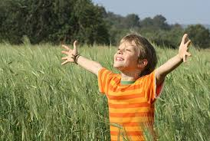
ΧΑΡΑ
Χαρά
Νιώθω χαρά όταν:
παίζω με φίλους
γελάω
μου συμβαίνει κάτι ευχάριστο

Slide 4
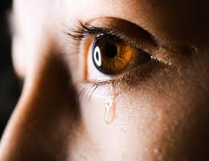
ΛΥΠΗ
Λύπη
Νιώθω λύπη όταν:
κάτι δεν πάει καλά
αποχωρίζομαι κάποιον
κάτι με στενοχωρεί

Slide 5
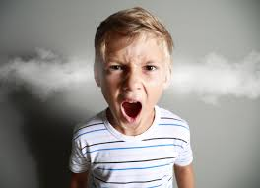
ΘΥΜΟΣ
Θυμός
Νιώθω θυμό όταν:
κάτι δεν γίνεται όπως θέλω
νιώθω αδικημένος

